Slide 1

Univerzitet u Nišu
Elektronski fakultet
Katedra za računarstvo
Primena vođenog filtera u obradi slike
-ZAVRŠNI RAD-
Mentor: prof. dr. Dejan Rančić Kandidat: Predrag Nikolić
Niš, 2017.

Slide 2
Obrada slike
Digitalna slika
Potreba za obradom slike
Primena: Inspekcija u industriji, Sprovođenje zakona, Medicina (slike generisane uz pomoć gama zraka i x-zraka i ultra zvuk), Mikroskopske slike, Satelitske slike, Računarski generisane slike, …
Zadaci: Pribavljanje slike, Poboljšanje slike, Restauracija slike, Obrada slika u boji, Kompresija, Segmentacija, Prepoznavanje, Morfološka obrada.

Slide 3
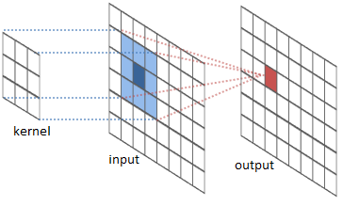
Osnovni tipovi filtara
Konvolucioni filteri
Dva osnovna tipa filtara:
Filteri za uglačavanje („Smoothing filters“)
Filteri za izoštravanje („Sharpening filters“)

Slide 4
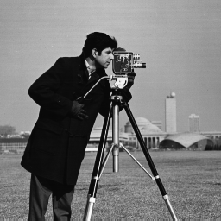
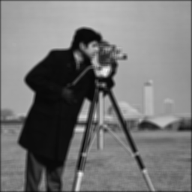
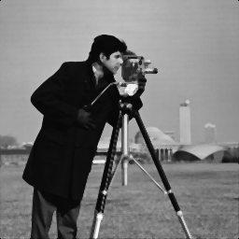
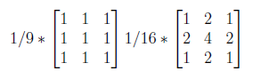
Filteri za uglačavanje
Koriste se za uglačavanje, zamućivanje i redukciju šuma
Filteri srednje vrednosti
Nelinearni filteri (median)
Tipični prozori za filtriranje:

Slide 5
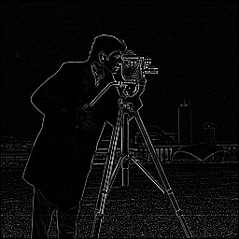

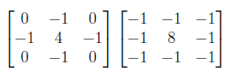
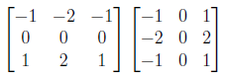
Filteri za izoštravanje
Koriste se za određivanje linija, ivica i prelaza na slici i za naglašavanje detalja
Filteri koji se izračunavaju na osnovu vrednosti drugih izvoda („Laplacian“)
Filteri koji se izračunavaju na osnovu vrednosti dužine vektora gradijenata („Sobel“)
Tipični prozori za filtriranje:
„Laplacian“
„Sobel“

Slide 6
Vođeni filter
Kombinuje osobine filtara za uglačavanje i filtara za izoštravanje
Vrši uglačavanje slike, ali pri tome vodi računa o detaljima na slici
Za filtriranje koristi dodatnu sliku koja se zove vodič
Efikasan u odnosu na filtere iste namene
Izračunavanje vrednosti piksela rezultujuće slike ne zavisi od veličine prozora koji se koristi za filtriranje

Slide 7
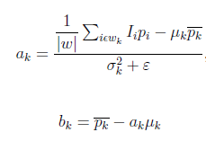

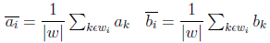
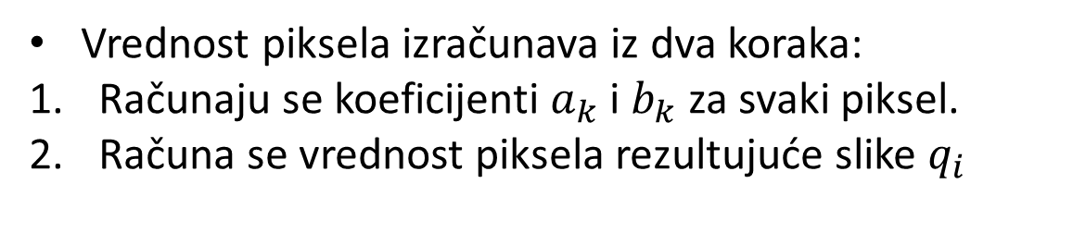
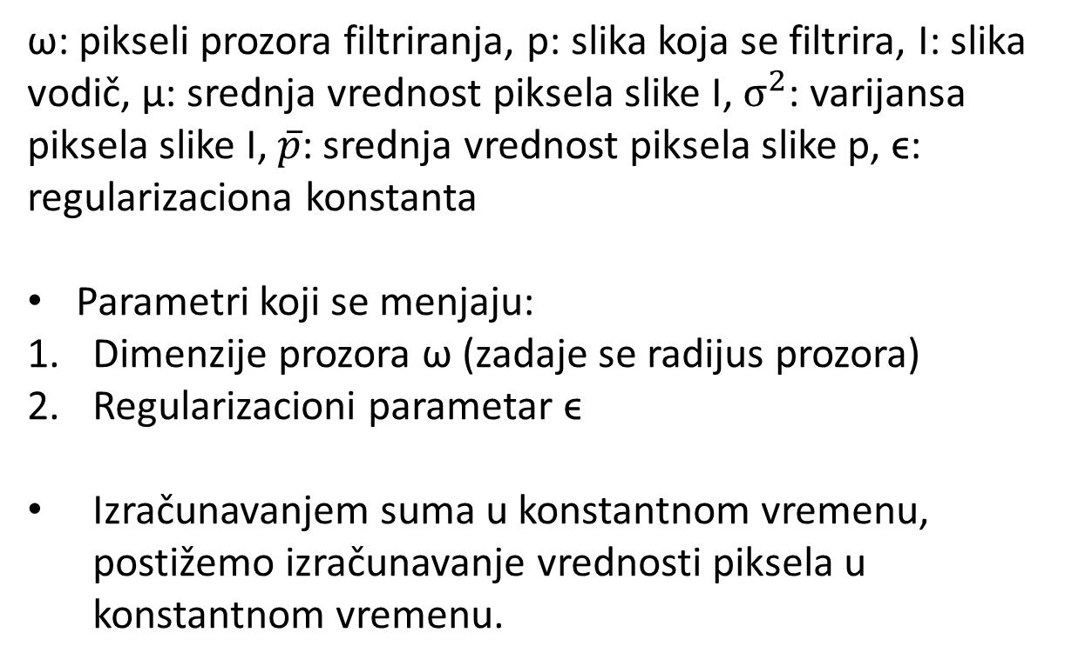
Definicija i izračunavanje
Vrednost piksela izračunava iz dva koraka:
Računaju se koeficijenti $a_{k}$i $b_{k}$ za svaki piksel.
Računa se vrednost piksela rezultujuće slike $q_{i}$
ω: pikseli prozora filtriranja, p: slika koja se filtrira, I: slika vodič, µ: srednja vrednost piksela slike I, $σ^{2}$: varijansa piksela slike I, $\overline{p}$: srednja vrednost piksela slike p, ϵ: regularizaciona konstanta
Parametri koji se menjaju:
Dimenzije prozora ω (zadaje se radijus prozora)
Regularizacioni parametar ϵ
Izračunavanjem suma u konstantnom vremenu, postižemo izračunavanje vrednosti piksela u konstantnom vremenu.

Slide 8
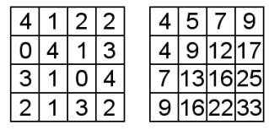
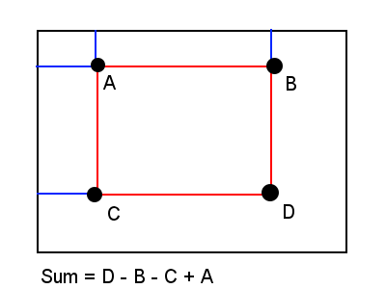
Izračunavanje sume u konstantom vremenu
Koriste se integralne tablice
Integralne tablice su matrice suma, gde se u elementu (i, j) pamti suma pod-matrice koja počinje u elementu (0, 0), a završava se u elemntu (i, j).
Efikasno se izračunavaju u jednom prolazu matrice
Omogućavaju izračunavanje sume bilo koje pod-matrice
Izračunavanje sume se izvršava u konstantnom vremenu

Slide 9
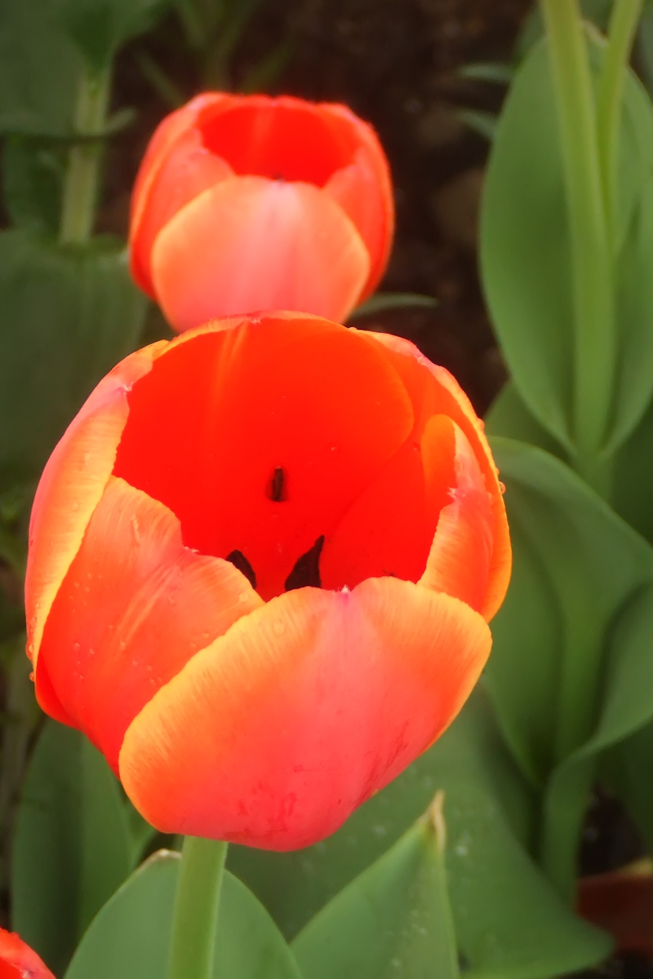



Primena vođenog filtera za uglačavanje
Originalna slika Vođeni filter Filter srednjih vrednosti Median filter
Može da se koristi svuda gde i filteri za ulgačavanje
Vodi računa o ivicama i prelazima na slici
Na slici je dato poređenje sa filterima za uglačavanje (koristi se isti prozor za filtriranje)

Slide 10
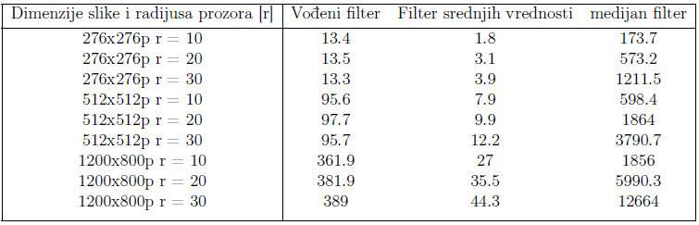
Poređenje performansi
Sporiji od filtera srednjih vrednosti ali daje bolje rezultate što se tiče očuvanja detalja
Brži od median filtera koji daje bolje rezultate
Vreme izvršenja ne zavisi od veličine prozora

Slide 11
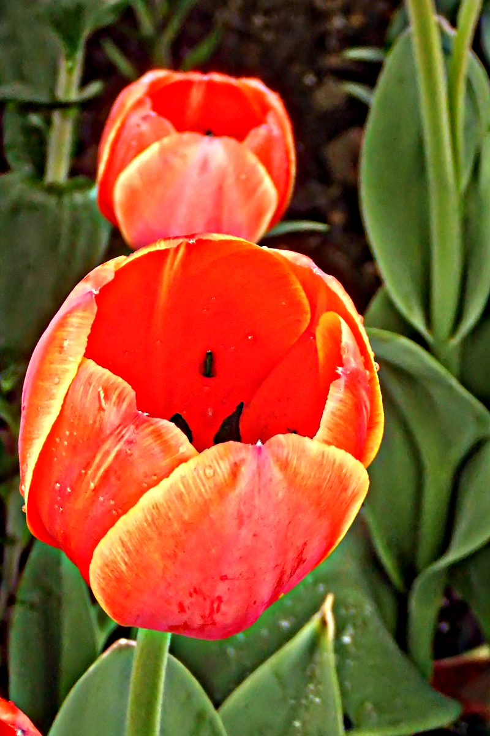

Naglašavanje detalja
Na sliku koja se filtrira dodaje se razlika te slike i filtrirane slike
Vođeni filter daje bolje rezultate
Originalna slika Vođeni filter Filter srednjih vrednosti

Slide 12
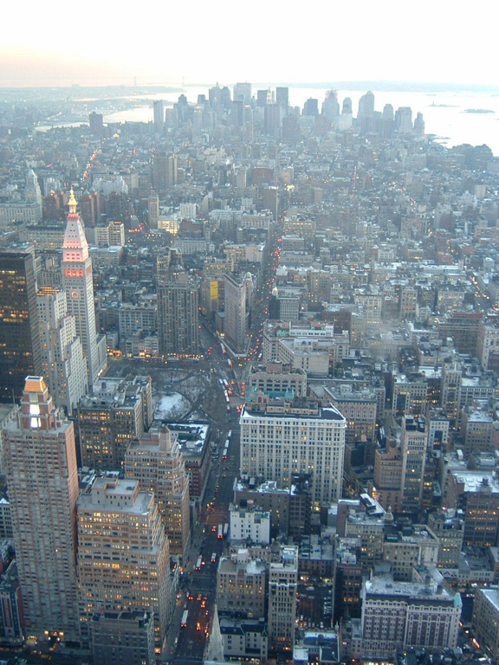
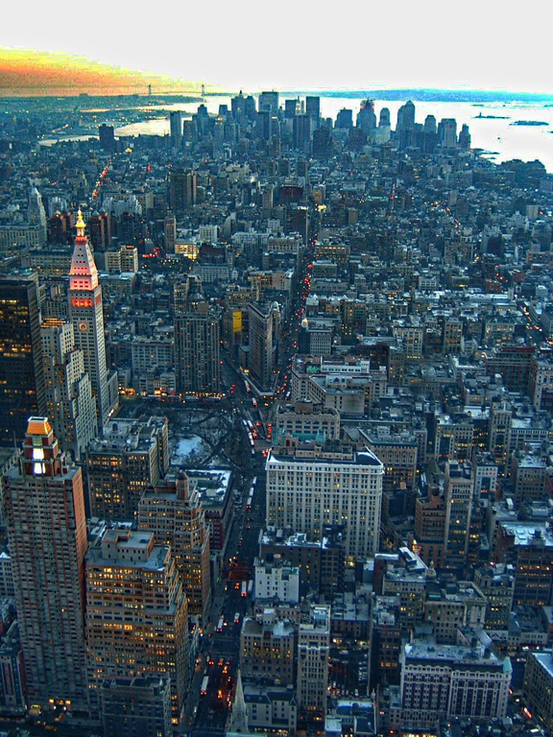
Primena vođenog filtera na uklanjanje izmaglice sa slike
Izmaglica je tip smetnji koji nastaje na slikama kao posledica atmosferskih prilika ili nekih isparenja
Vrši se procena količine smetnji u svakom pikselu
Na osnovu procene se vrši filtriranje slike

Slide 13
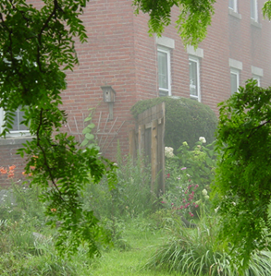
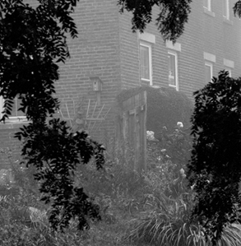
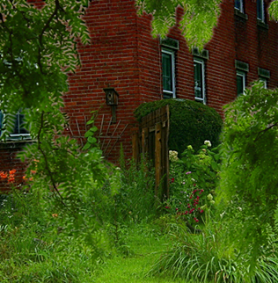
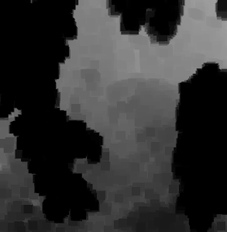
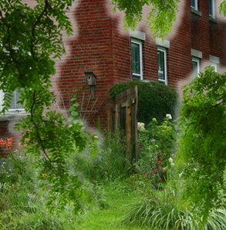
Procena količine izmaglice na slici
Slika koja predstavlja ovu procenu se drugačije naziva i tamni kanal
Vrednost piksela tamnog kanala se računa kao minimum tog piksela i
piksela njegove okoline (okoline definisane veličinom prozora),
gledano po sva tri kanala
Povećanjem prozora dobija se bolja procena, ali dolazi do
pojave „halo“ efekta

Slide 14


Primena vođenog filtera
Ideja je da se tamni kanal filtrira vođenim filterom kako bi se poboljšali rezultati
Kao slika vodič se uzima slika sa izmaglicom
Početna slika sadrži informacije o ivicama

Slide 15
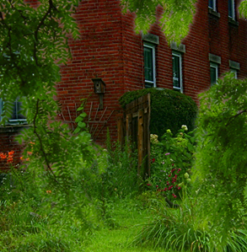
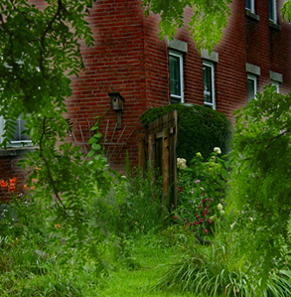
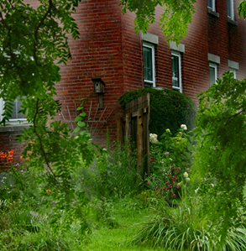
Primena vođenog filtera
Korišćenje filtera utiče na poboljšanje kvaliteta
Povećanje parametara vođenog filtera (r, ϵ) utiče na vizuelno poboljšanje, ali dovodi i do pojave halo efekta
Odabir parametara vođenog filtera i parametra veličine prozora za izračunavanje tamnog kanala određuje kvalitet rezultata

Slide 16
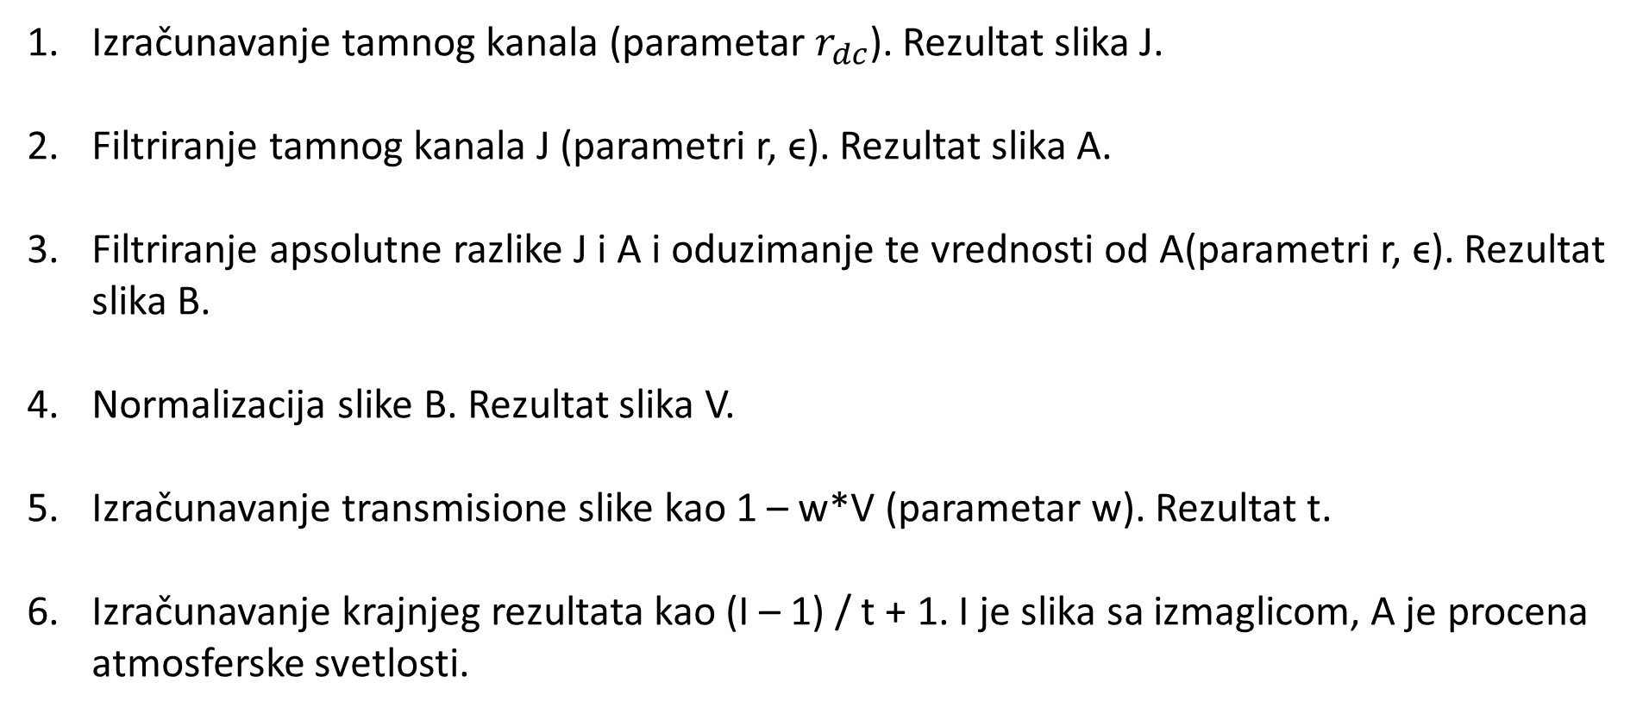
Postupak uklanjanja izmaglice vođenim filterom
Izračunavanje tamnog kanala (parametar $r_{dc}$). Rezultat slika J.
Filtriranje tamnog kanala J (parametri r, ϵ). Rezultat slika A.
Filtriranje apsolutne razlike J i A i oduzimanje te vrednosti od A(parametri r, ϵ). Rezultat slika B.
Normalizacija slike B. Rezultat slika V.
Izračunavanje transmisione slike kao 1 – w*V (parametar w). Rezultat t.
Izračunavanje krajnjeg rezultata kao (I – 1) / t + 1. I je slika sa izmaglicom, A je procena atmosferske svetlosti.

Slide 17
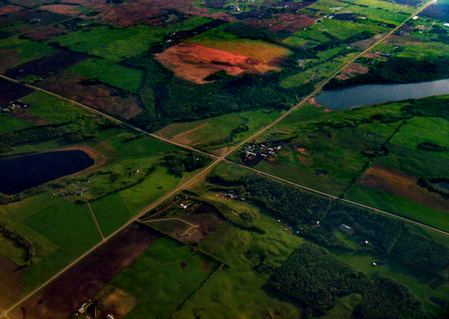
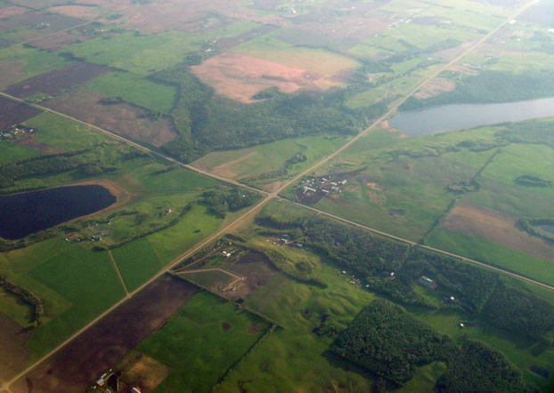
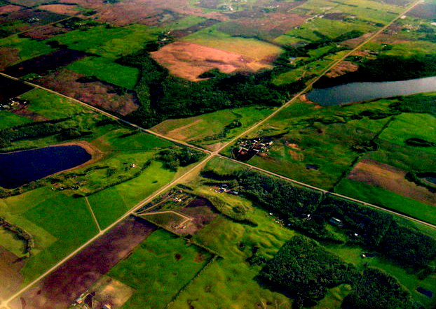
Poređenje sa drugim postupcima
Originalna slika:
Moj rezultat:
Njihov rezultat:

Slide 18
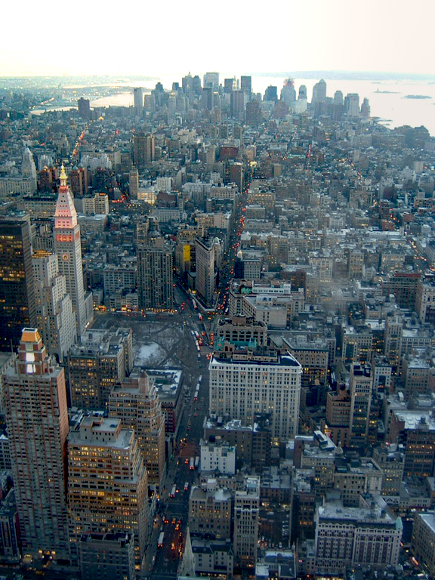
Poređenje sa drugim postupcima
Originalna slika:
Moj rezultat:
Njihov rezultat:

Slide 19
Zaključak
Vođeni filter je dobar za osnovnu primenu
Vođeni filter nije uvek najbolje rešenje
Vođeni filter ima manju složenost u odnosu na metode koje koriste nelinearna izračunavanja
Složenost vođenog filtera zavisi samo od broja piksela na slici

Slide 20
Hvala na pažnji.

